Slide 1
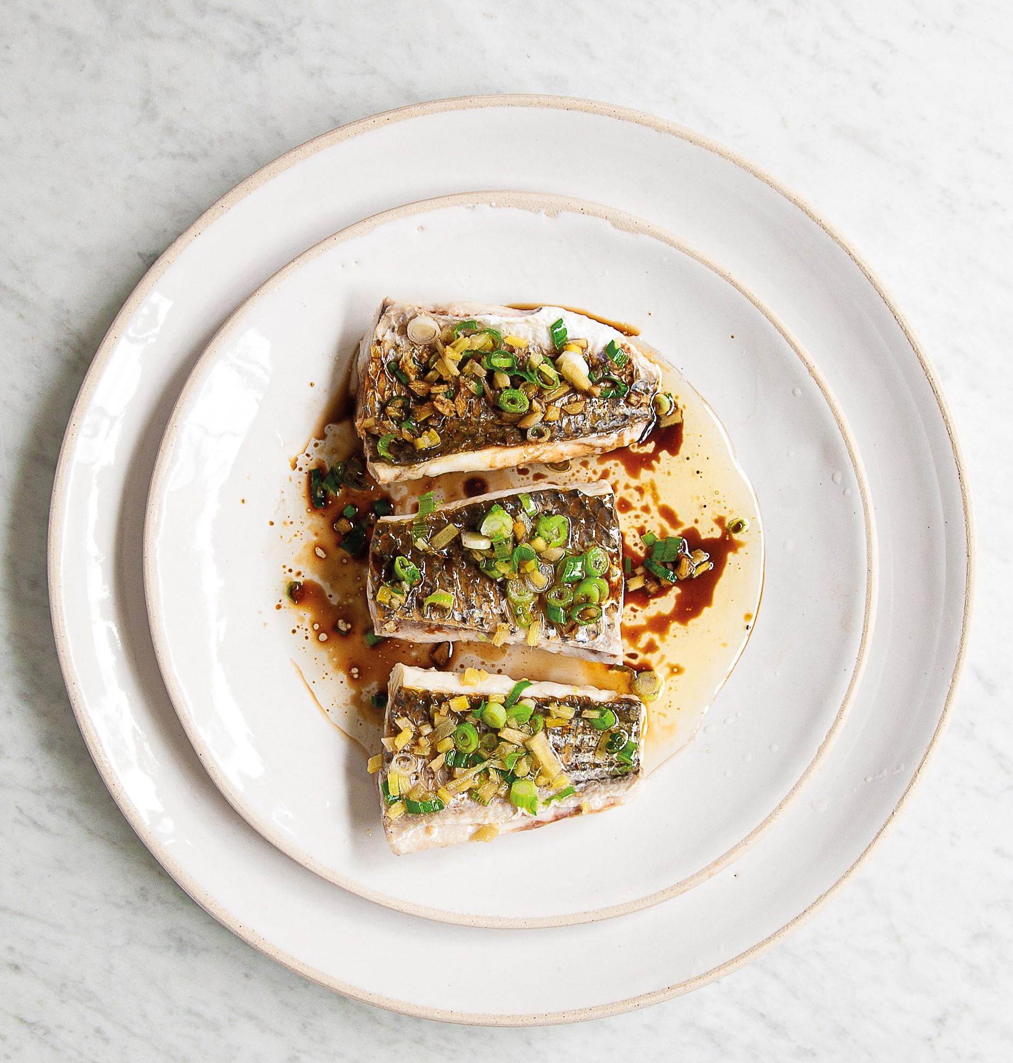

MULET
GOLFE DE GASCOGNE
Faire cuire les filets de mulet à la vapeur, y déposer un mélange de petits morceaux de gingembre et de rondelles de ciboule ainsi qu’un filet d’huile très chaude.
10,90 €
LE KILO
LE KILO

